Slide 1
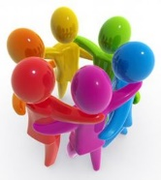
Cada integrante de mi familia tiene cualidades diferentes!!
Realiza esta web dibujándote a ti y a cada integrante de tu familia y escribe una cualidad que se destaque de cada uno.
Mi familia
Mi cualidad
yo
!Todas son importantes RESPETÉMOSLAS!

